Slide 1
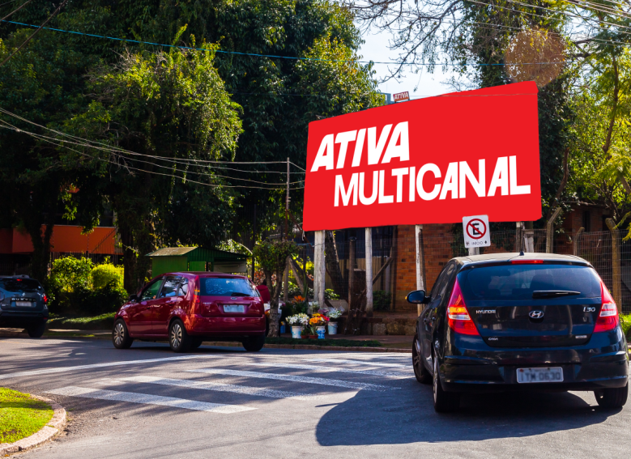
OUTDOOR
Porto Alegre/RS
Rua Pedro Ivo esquina Rua Regente / face Rua Pedro Ivo
Bairro: Bela Vista
Formato: 9 x 3 m
Número/disposição da(s) tabuleta(s)
12.067
REFERÊNCIAS
Rótula Av. Carlos Gomes
Rota para Colégio Anchieta e Unisinos
Bancos (CEF, Banrisul, Banco do Brasil)
POTENCIAL DE IMPACTOS MENSAIS:4.101.552*
*Empresa Publica de Transportes e Circulação (EPTC 2015)

